Slide 3
GESTION CREDITICIA JUNIO 2021

Slide 4
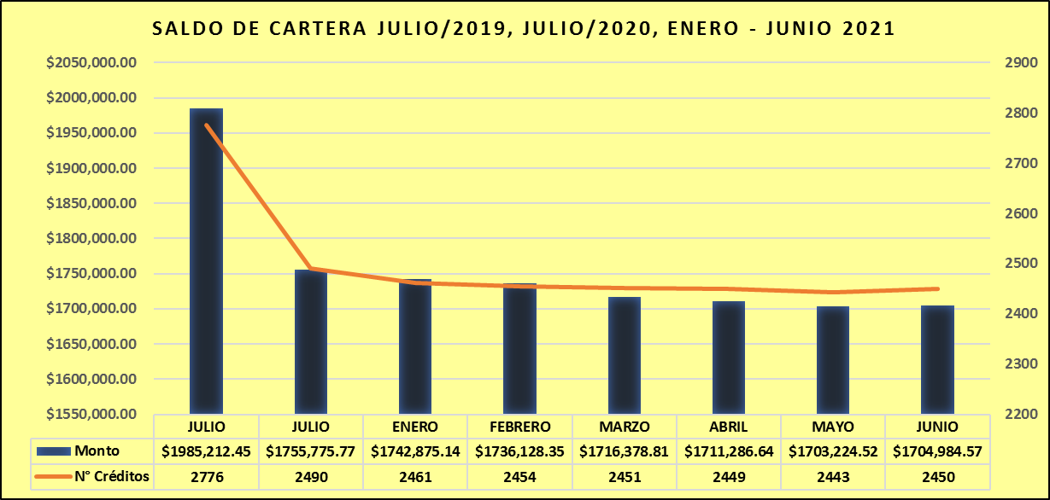
SALDOS DE CARTERA DE JULIO 2019, JULIO 2020, ENERO - JUNIO 2021
Suma de saldo | Mora Capital | N° Créditos | %
$1,704,984.57 | $ 1,194,305.39 | 2450 | 70.07%

Slide 5
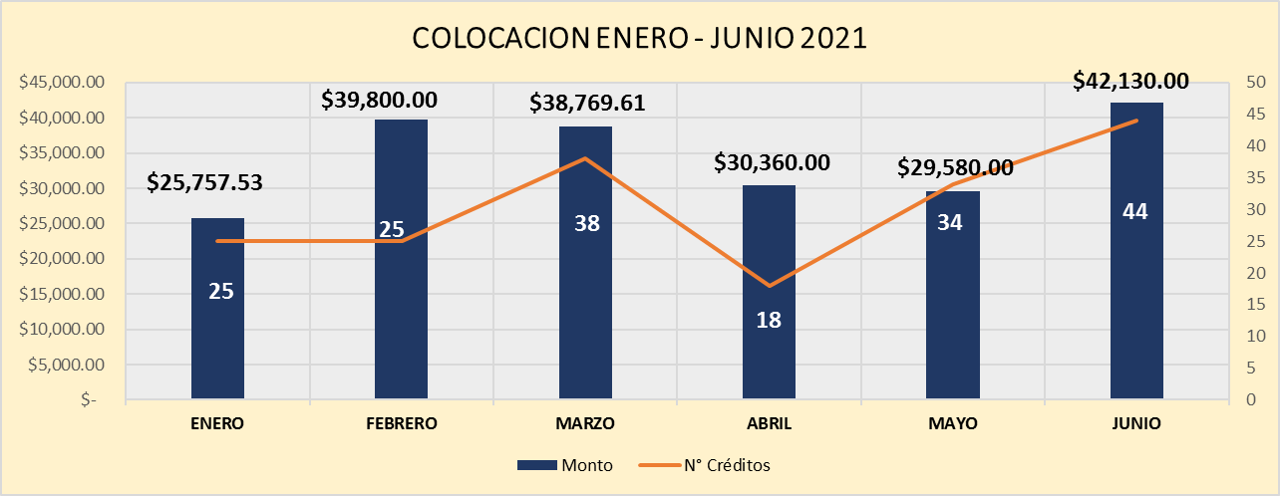
COLOCACION MENSUAL

Slide 6
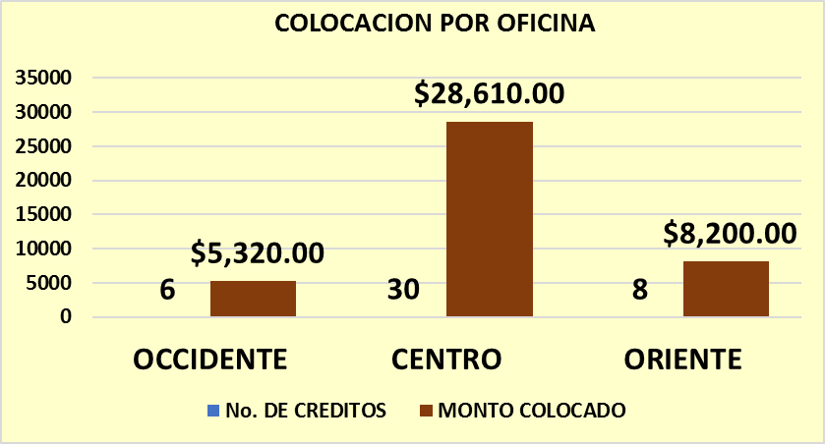
COLOCACION MES DE JUNIO POR OFICINA

Slide 7
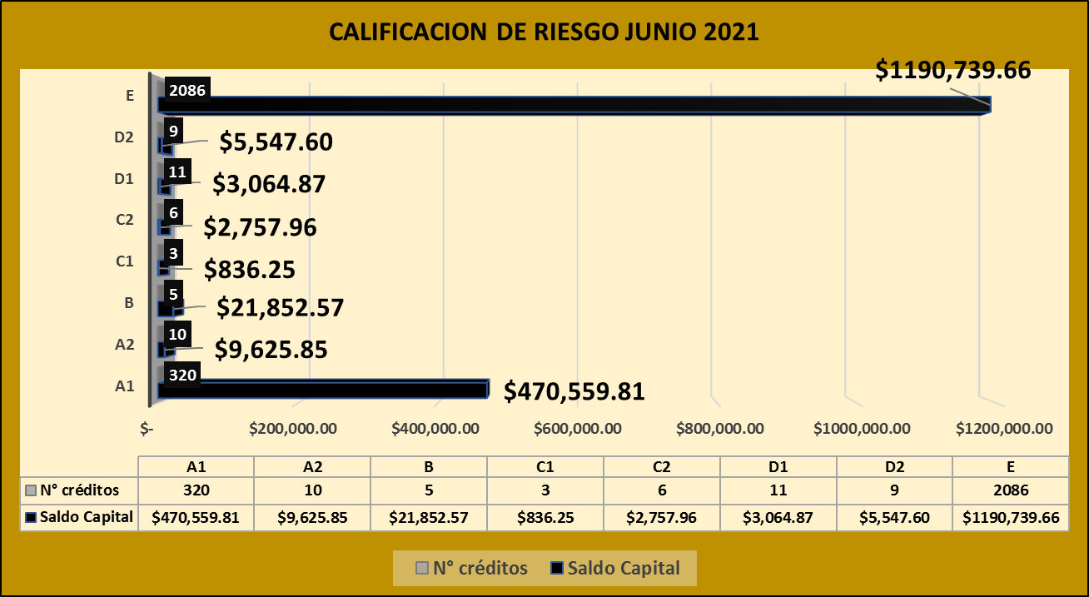
DISTRIBUCIÓN DE CARTERA POR CATEGORIA DE RIESGO
CALIFICACION DE RIESGOS
Permite ver la cantidad de créditos por Calificación junto a su saldos
A1 (1 - 14 días)
A2 (15-30 días)
B (31-60 días)
C1 (61-90 días)
C2 (91-120 días)
D1 (121-150 días)
D2 (151-180 días)
E (>181 días)

